Slide 1
Радіовимірювальні перетворювачі магнітного поля
Міністерство освіти та науки України
Вінницький національний технічний університет
Факультет радіотехніки, зв'язку та приладобудування
Керівник: д.т.н.,проф.,зав. кафедри РТ Осадчук О.В.
Виконав: студент групи Рт-14м
Іваненко І.І.
Вінниця ВНТУ 2015

Slide 2
Метою роботи є покращення метрологічних показників перетворювачів магнітної індукції, зокрема завадостійкості, чутливості, точності вимірювання, технологічно сумісних з мікроелектронною елементною базою.
Об'єктом дослідження є процес перетворення індукції магнітного поля у частотний сигнал, що породжує задачу розбудови мікроелектронних магнітних частотних перетворювачів з поліпшеними метрологічними показниками.
Предмет дослідження - статичні і динамічні характеристики мікроелектронних частотних перетворювачів індукції магнітного поля на основі реактивних властивостей транзисторних структур з від'ємним опором.

Slide 3
СУЧАСНИЙ СТАН РОЗВИТКУ СЕНСОРІВ МАГНІТНОГО ПОЛЯ
Все більшого і більшого значення в нинішній технологічний вік набувають сенсори. Сучасний стан розвитку промисловості вимагає точного виконання технології та широкого застосування автоматизації виробничих процесів. Стан вітчизняної економіки великою мірою визначається успішним розв’язанням питань створення та освоєння серійного випуску автоматичних засобів технічної діагностики машин та обладнання, контролю параметрів довкілля тощо. Сенсори ж являються ключовим підходом для руху вперед автоматизації багатьох галузей промисловості, вдосконаленні багатьох приладів, і збільшенням їх конкурентоспроможності.
Новим напрямком в розробці мікроелектронних перетворювачів магнітного поля є створення частотних перетворювачів на основі напівпровідникових структур з від’ємним опором.

Slide 4
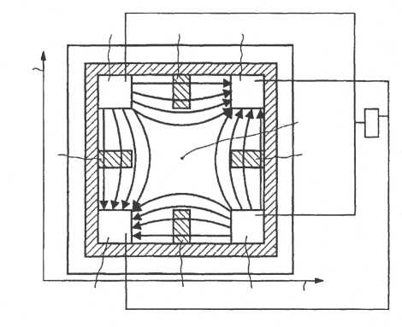
Сенсори на основі ефекту Холла
Розглянемо та проаналізуємо існуючі на даний час перетворювачі індукції магнітного поля на основі ефекту Холла. На рис. 1 подано магнітний сенсор для вимірювання трьох компонентів (В_{х}, В_{у}, В_{z} ) магнітного поля. Сенсор Холла вміщує в себе активну зону провідності першого роду (9), до якої під”єднано контакти (1-4 та 5-8). Завдяки сукупності різних компонентів електронних потенціалів (V₁, V₂, V₃, V₄) представлених на активних контактах (1-4), що під”єднуються до електронної схеми, вже схема вирізняє три сигнали (V_{х}, V_{у}, V_{z},), які пропорційні трьом компонентам (В_{х}, В_{у}, В_{z} ) магнітного поля.
8
3
7
у
9
+ –
Рисунок 1.2 – Схема сенсора магнітного поля
4
2
5
1
6
х

Slide 5
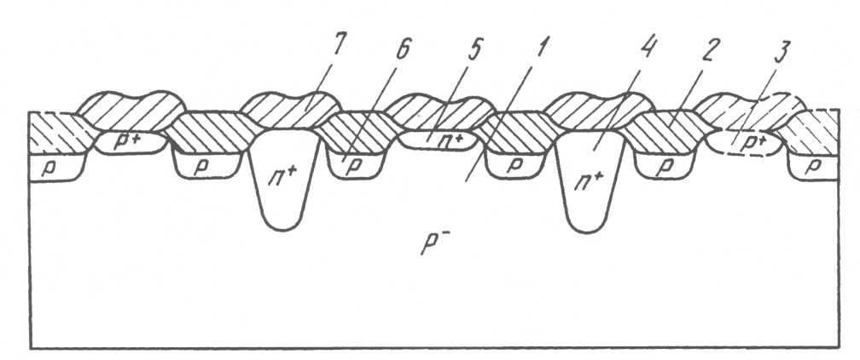
Магнітотранзистори
У звичайному біполярному транзисторі, наприклад p-n-p- типу, інжектовані з емітера носії рухаються симетрично відносно осі транзистора. Основна їхня частина проходить шлях, який дорівнює товщині бази W₀ Магнітне поле приводить до відхилення траєкторій руху інжектованих носіїв від початкового напрямку приблизно на кут Холла φ. Оскільки товщина бази набагато менша розмірів емітера і колектора, то практично всі носії, що пройшли базову область, потраплять у колектор. Однак середній шлях, який пройдено носіями в базовій області, трохи зросте, що приведе до збільшення їхньої частки, яка прорекомбінувала у базовій області.
На рис. 3 показана схема структури даного транзистора, де 1-базова область пластини, 2-ізолююча область, 3-підконтактні області базових контактів, 4-область колектора, 5-область емітера, 6-низькоомна область першого роду провідності, 7- контакти.
Рисунок 3 – Структура біполярного магніточутливого транзистора

Slide 6
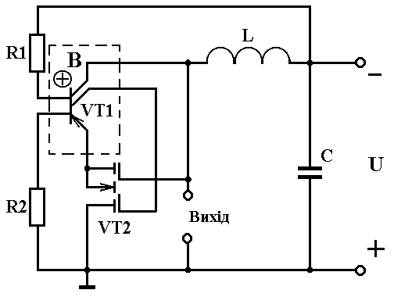
ЧАСТОТНІ ПЕРЕТВОРЮВАЧІ МАГНІТНОГО ПОЛЯ НА ОСНОВІ ДВОКОЛЕКТОРНОГО МАГНІТОТРАНЗИСТОРА
На сучасному етапі розвитку вимірювальної техніки відома велика кількість методів перетворення магнітної індукції в електричний сигнал. Використання частотного сигналу в якості інформативного параметра первинних перетворювачів характеризується високою завадостійкістю, простотою та значною точністю перетворення в цифровий код, а також зручністю комутацій в багатоканальних вимірювальних системах. Отже, для використання цих переваг виникає необхідність у розробці частотних перетворювачів магнітної індукції, що дозволяє повністю застосовувати інтегральну технологію для виготовлення приладів.
Електрична схема перетворювача магнітного поля подана на рис. 4. Вона складається з двоколекторного магніточутливого біполярного транзистора та двозатворного польового транзистора.
Рисунок 4 – Електрична схема радіовимірювального перетворювача магнітної індукції на основі магніточутливого транзистора

Slide 7
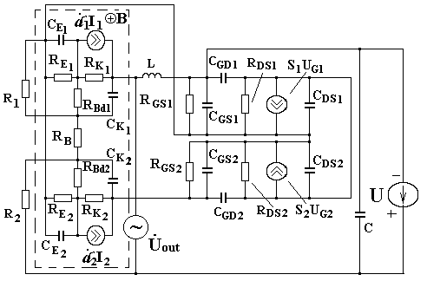
Розглянемо залежність елементів еквівалентної схеми магніточутливого двоколекторного транзистора від дії магнітного поля. Виходячи з аналітичних залежностей параметрів еквівалентної схеми визначаються їх залежність від магнітного поля. Омічний опір базової області залежить від дії магнітного поля наступним чином.
Еквівалентна схема радіовимірювального перетворювача магнітної індукції представлена на рис.5. Вона враховує нелінійні властивості схеми, тому що автогенератор може працювати як у лінійному, так і нелінійному режимах.
де R_{B0}- опір базової області без дії магнітного поля, µ_{p} - рухливість дірок, c - коефіцієнт, який залежить від механізму розсіювання дірок, B - магнітна індукція.
Рисунок 5 – Нелінійна еквівалентна схема частотного перетворювача на основі двоколекторного магнітотранзистора

Slide 8
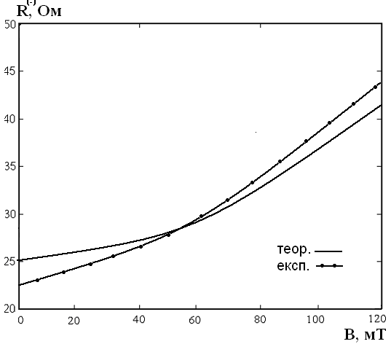
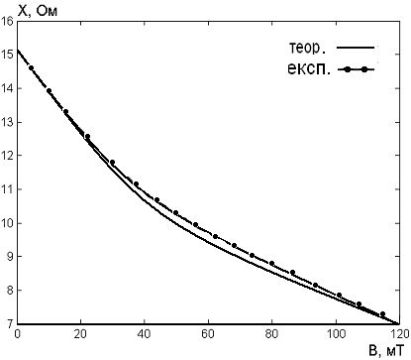
На рис. 6 подані теоретичні та експериментальні залежності активної та реактивної складових повного опру від магнітної індукції
а)
б)
Рисунок 6 – Залежності активної(а) та реактивної (б) складових повного опору від магнітної індукції

Slide 9
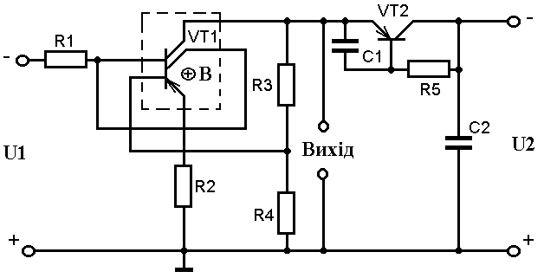
Визначення функції перетворення частотного перетворювача магнітного поля на основі двоколекторного магніточутливого біполярного транзистора з активним індуктивним елементом.
Електрична схема перетворювача магнітного поля подана на рис.7. Вона уявляє собою гібридну інтегральну схему, яка складається з біполярного двоколекторного магніточутливого транзистора VT1 і біполярного транзистора VT2 разом з RC–колом, який реалізує активний індуктивний елемент. Ця схема утворює автогенераторний пристрій, частота генерації якого залежить від дії магнітного поля. На електродах першого колектора і емітера транзистора VT1 існує повний опір, активна складова якого має від’ємне значення, а реактивна – ємнісний характер. Підключення активного індуктивного елемента на основі біполярного транзистора VT2 і RC –кола до першого колектора VT1 і загальної шини через закорочуючу ємність C₂ створює коливальний контур, втрати енергії в якому компенсуються від’ємним опором.
Рисунок 7 – Електрична схема перетворювача магнітного поля

Slide 10
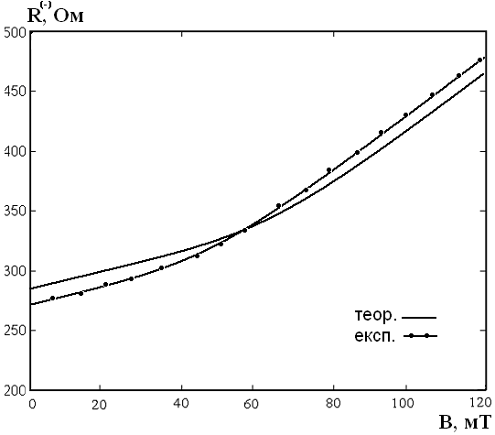
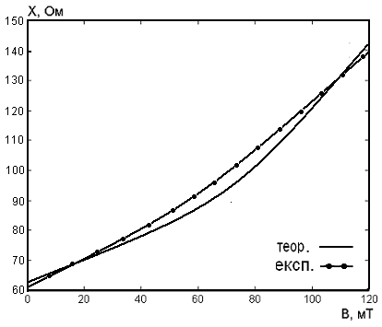
На рис. 8 подані теоретичні та експериментальні залежності активної та реактивної складових повного опру від магнітної індукції.
а) б)
Рисунок 8 – Залежності активної а) та реактивної б) складових
повного опору від магнітної індукції

Slide 11
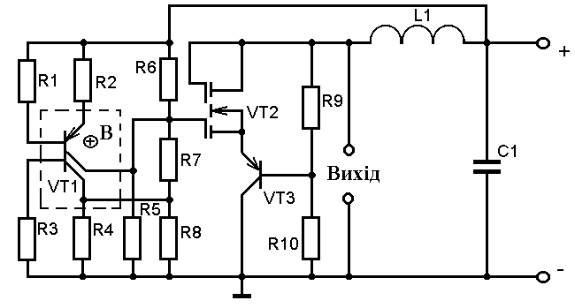
Визначення функції перетворення частотного перетворювача магнітного поля на основі двоколекторного магніточутливого біполярноготранзистора, двозатворного польового та біполярного транзистора.
Електрична схема магнітного частотного сенсора приведена на рис.9. Вона являє собою гібридну інтегральну схему, що складається з двоколекторного магніточутливого транзистора, польового двозатворного транзистора і біполярного транзистора, що створюють автогенераторний пристрій, частота генерації якого залежить від індукції магнітного поля.
На електродах колектора біполярного транзистора VT3 і стоці польового двозатворного транзистора VT2 існує повний опір, активна складова якого має від’ємне значення, а реактивна – ємнісної характер. Підключення індуктивності L1 до стоку двозатворного польового транзистора VT2 і загальній шині через блокувальну ємність С1 створює коливальний контур, втрати енергії в якому компенсуються від’ємним опором. Резистори R9 і R10 забезпечують режим живлення по постійному струму досліджуваної схеми. Під час дії магнітного поля на двоколекторний магніточутливий транзистор VT1 відбувається зміна еквівалентної ємності коливального контуру, що викликає зміну резонансної частоти.
Рисунок 9 – Електрична схема магнітного частотного сенсора

Slide 12
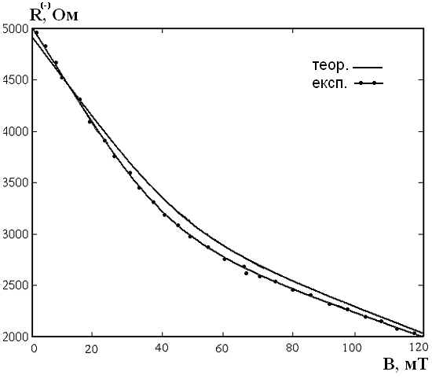
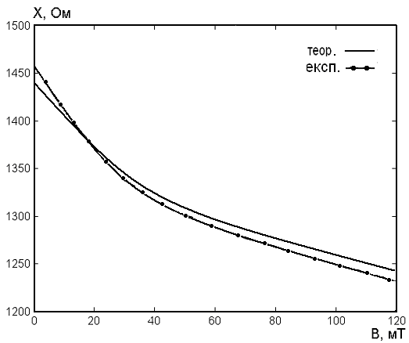
На рис. 10 подані теоретичні та експериментальні залежності активної та реактивної складових повного опру від магнітної індукції.
а) б)
Рисунок 10 – Залежності активної а) та реактивної б) складових
повного опору від магнітної індукції для напруги живлення 5В

Slide 13
ВИКОРИСТАННЯ РОЗРОБЛЕНИХ ПРИСТРОЇВ У АВТОМОБІЛЬНІЙ ПРОМИСЛОВОСТІ
Безпека руху на дорогах в першу чергу залежить від уміння вірно та швидко зрозуміти та зорієнтуватись у ситуації яка виникла. І хоча багато що залежить від уміння самого водія, його досвіду, та незаперечним є той факт що без опори на покази панелі управління автомобіля, самі навики, це ще не все.
Розглядаючи сучасний етап розвитку техніки, можна зазначити, що в різноманітні її галузі інтенсивно і досить глибоко проникають мікропроцесори. Вони не тільки радикально перетворюють властивості багатьох пристроїв, а і викривають нові можливості їх використання.
Сьогодні мікроконтролери дають змогу з мінімальними затратами реалізувати велику номенклатуру систем управління різноманітними об’єктами і процесами, водночас інтегруючи на одному кристалі високопродуктивний процесор, пам’ять, а також набір периферійних пристроїв. Саме завдяки цьому мікроконтролери досить широко використовуються в промисловій автоматиці, контрольно-вимірювальній техніці, апаратурі зв’язку, побутовій техніці тощо.

Slide 14
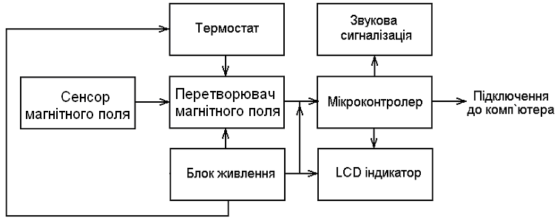
Розроблено вимірювальний блок для визначення індукції магнітного поля, структурна схема якого подана на рис.13.
Рисунок 13 – Структурна схема вимірювального блоку
індукції магнітного поля

Slide 15
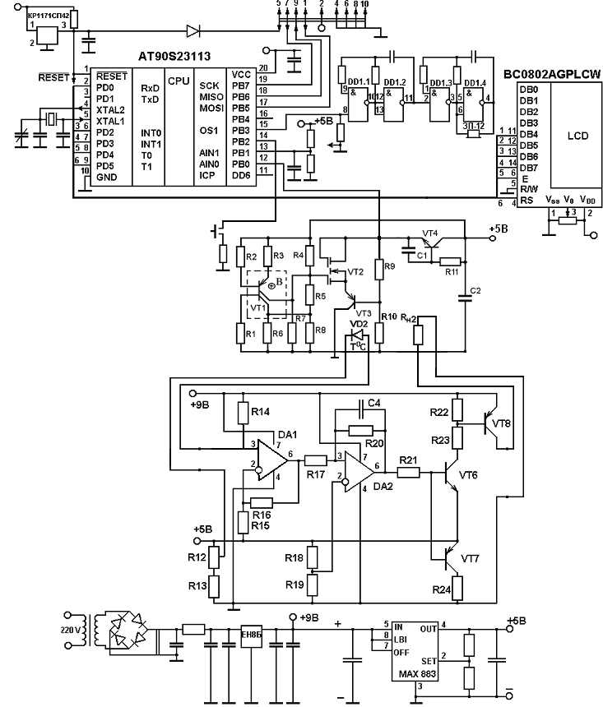
Вимірювання величини магнітного поля здійснюється частотним перетворювачем на основі двозатворного польового та біполярного транзисторів з активною індуктивністю. На рис. 15 подана апроксимована залежність частоти генерації від магнітної індукції даного перетворювача. Апроксимована функція перетворення описується аналітично функцією виду:
де y - визначений параметр (частота генерації),
x - параметр впливу (магнітної індукції),
a, b, c, d - коефіцієнти.
Рисунок 14 – Принципова схема вимірювального блоку
величини магнітного поля

Slide 16
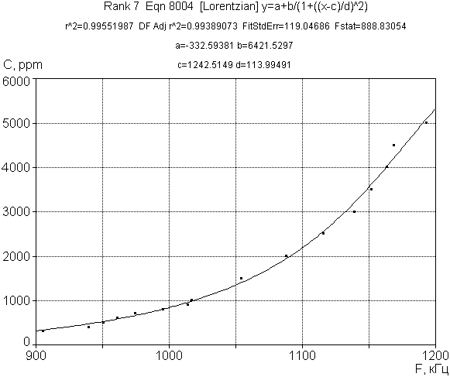
Рисунок 15 – Апроксимована залежність функції перетворення частотного перетворювача магнітного поля

Slide 17
Висновки
Розроблено структурну та принципову схеми вимірювального блоку магнітного поля, що може бути використаним в автомобільній промисловості. Вимірювальна система складається з 8-розрядного мікроконтролера АТ90S23113 фірми ATMEL, монітора скиду КР1171СП42, інтерфейсу програмування контролера, кварцового резонатора. Термостабілізація сенсору магнітного поля забезпечується термостатом, який підтримує стабільну температуру частотного перетворювача в межах .
Визначено апроксимовану залежність частоти генерації від впливу магнітного поля, яка описана аналітичною функцією, мікроелектронного частотного перетворювача індукції магнітного поля на основі транзисторних структур з від’ємним опором.
Розраховано статичні похибки мікроелектронних частотних перетворювачів магнітного поля. Визначена мультипликативна похибка мікроелектронного частотного перетворювача індукції магнітного поля в діапазоні виміру магнітної індукції від 0,001 до 120 мТ змінюється від 0,4 % до 0,6 %, адитивна похибка вимірювання для цього ж діапазону виміру магнітної індукції змінюється від 0,6 % до 0,8 %.

Slide 18
Доповідь закінчена, дякую за увагу

